Slide 1
베트남 발표
김조

Slide 2
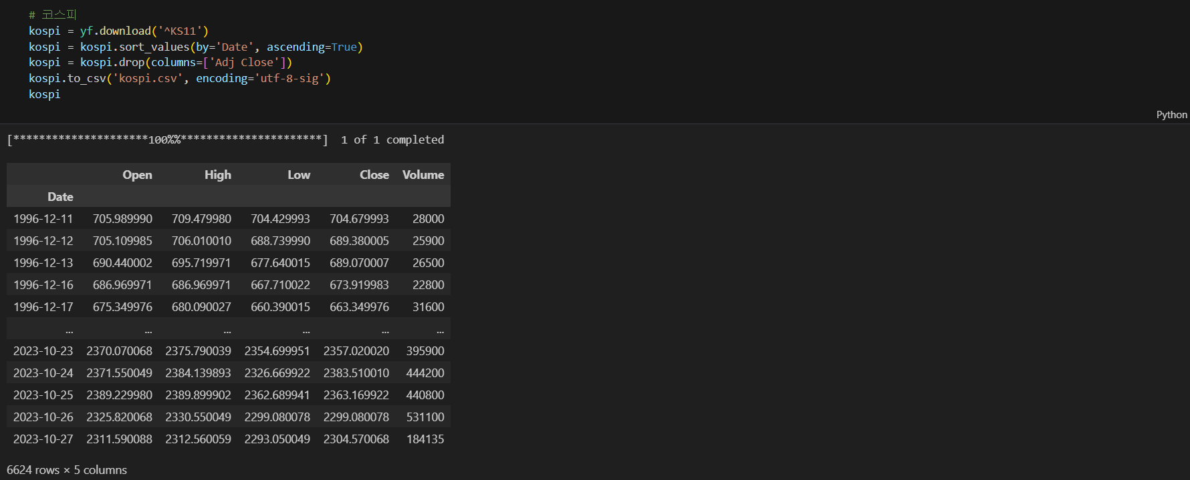
주식 데이터 크롤링(코스피)

Slide 3
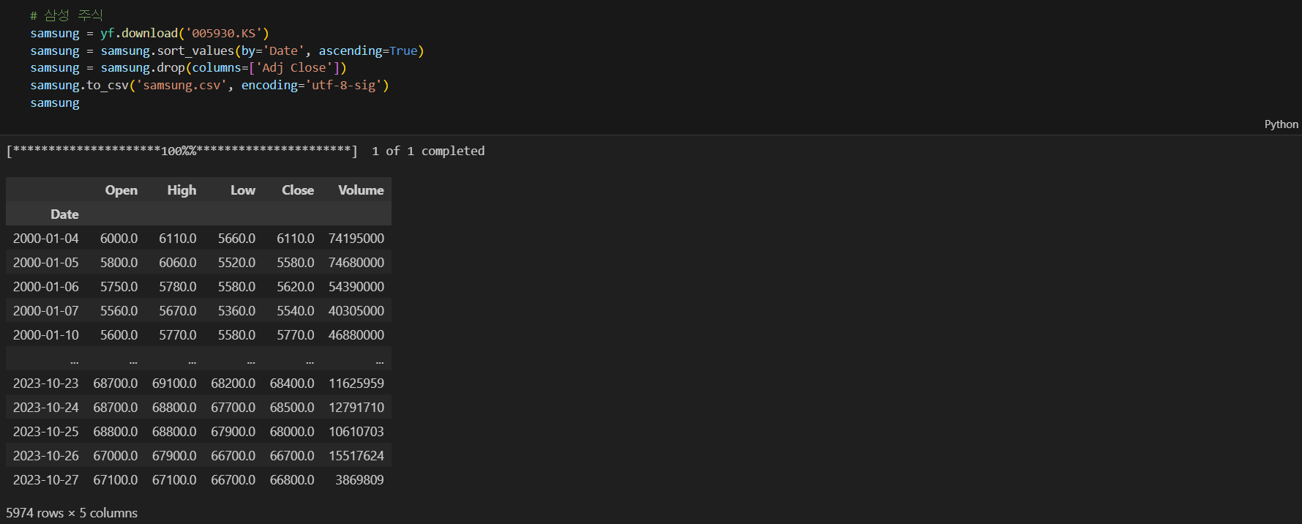
주식 데이터 크롤링(삼성)

Slide 4

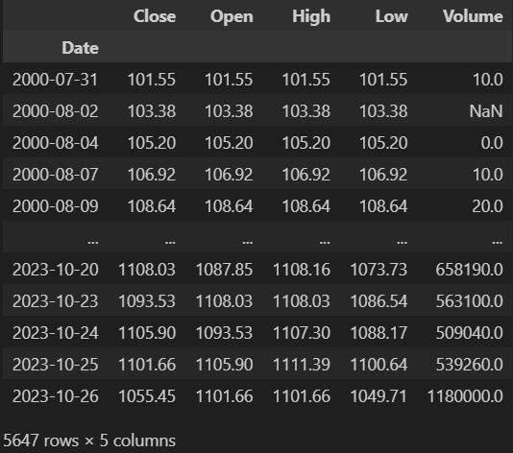
주식 데이터 크롤링(VN Index)

Slide 5

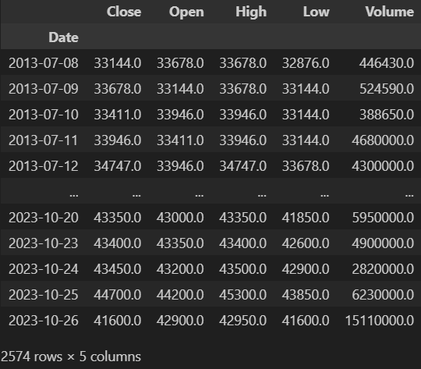
주식 데이터 크롤링(Vin)

Slide 6
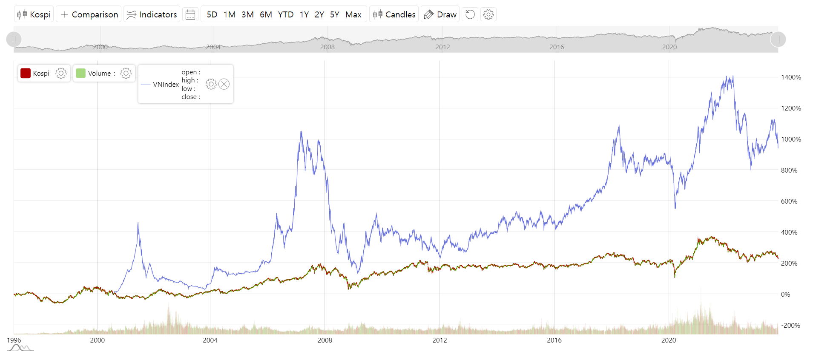
그래프 시각화

